Slide 1
מעבדה מספר 4
איליה זלדנר – אוגרי 8086 , חלוקת זיכרון וסגמנטים , כתובת פיזית , 386

Slide 2
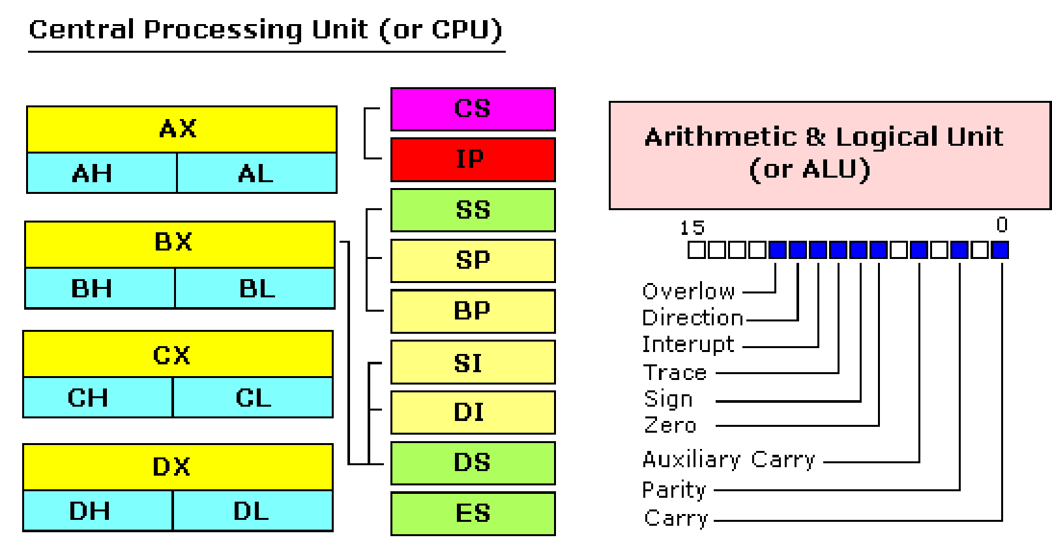
מעבד 8086 ( CPU )

Slide 3
אוגרים
בגלל שהאוגרים נמצאים בתוך המעבד , הם משמעותית יותר מהירים מזיכרון ( memory).
על מנת לגשת לזיכרון , נדרש מעבר באפיק מערכת (system bus) , חיפוש וחישובים מורכבים , מה שלוקח יחסית הרבה זמן.
לעומת זאת , גישה למידע בתוך האוגרים , לוקח פחות מ ns1 , מה שהופך אותם למאוד שימושיים לאחסון משתנים ( מאשר בזיכרון ראשי ובזיכרון משני ).
האוגרים במעבד 8086 ממש קטנים ( 2 בתים , 16 ביט ) ולרובם יש שימוש ייחודי , מה שמגביל אותם לשימוש כללי.

Slide 4
אוגרים כלליים
ב מעבד 8086 , קיימים 8 אוגרים כלליים בגודל 16 ביט , כאשר לכל אחד יש שם ותפקיד ייחודי:
מתוך 8 האוגרים הללו ,קיימים 4 אוגרים , אשר ניתן לחלק ל 2 חלקים בגודל 8 ביט כל אחד ( AX, BX , CX , DX)
אוגר AX : אוגר צובר ( accumulator register) , אשר מתחלק ל 2 חלקים : AH:AL
מרבית פעולות לוגיות ואריתמטיות ( לדוגמה חיבור , חיסור כפל וכו'‘ ) , מחושבות בעזרת האוגר AX
לדוגמה : אם AX מכיל 0011000000111001b , אזי AH תכיל 00110000b ו AL תכיל 00111001b
AX 15 – 0
AH : 15 - 8 | AL : 7 - 0

Slide 5
אוגרים כלליים
אוגר BX : אוגר בסיס ( base register) , אשר מתחלק ל 2 חלקים : BH:BL
בדרך כלל משתמשים באוגר BX , לאכסן כתובת בסיס (base address) , או אם נדייק – מאכסן את את ההיסט (offset) של הכתובת הרצויה . נראה את זה , בהמשך הקורס.
אוגר CX : אוגר מונה ( count register) , אשר מתחלק ל 2 חלקים : CH:CL
בדרך כלל משתמשים באוגר CX , על מנת לספור את כמות איטרציות של לולאה או כמות התווים במחרוזת וכו'‘
BX 15 – 0
BH : 15 - 8 | BL : 7 - 0
CX 15 – 0
CH : 15 - 8 | CL : 7 - 0

Slide 6
אוגרים כלליים
אוגר DX : אוגר נתונים ( data register) , אשר מתחלק ל 2 חלקים : DH:DL
בדרך כלל משתמשים באוגר DX , לאכסון מידע וכתובות קלט \ פלט.
עקב מגבלת גודל האוגרים , ב 8086 - DX משמש גם הרחבה ל AX בפעולות כפל , חילוק ואפילו באכסון נתונים בגודל 4 בתים DX:AX.
4 אוגרים כלליים הנותרים , גם בגודל 16 ביט , אבל לא ניתן לחלק אותם חצי חצי ( SP , BP , SI , DI)
DX 15 – 0
DH : 15 - 8 | DL : 7 - 0

Slide 7
אוגרים כלליים ( אינדקסים ומצביעים )
SP : אוגר מצביע מחסנית ( stack pointer register ) . מצביע תמיד על הנתון האחרון שנדחף למחסנית. אם המחסנית ריקה , אזי האוגר SP יכיל FFFEH. הכתובת שלו תמיד יחסית לסגמנט המחסנית (stack segment) SS. נלמד על SP לעומק בהמשך הקורס.
BP : אוגר מצביע בסיס (base pointer register ). היעוד העיקרי של האוגר הזה , לגשת בעזרתו לפרמטרים שמועברים דרך המחסנית . הכתובת שלו תמיד יחסית לסגמנט המחסנית(stack segment) SS. נלמד על BP לעומק בהמשך הקורס.
SI : אוגר אינדקס מקור (source index register ). בדרך כלל האוגר מאכסן כתובת של נתון מקור בזיכרון ( למשל על תו ממחרוזת שנרצה להעתיק ליעד כלשהו) . הכתובת שלו תמיד יחסית לסגמנט נתונים (data segment) DS.
DI :אוגר אינדקס יעד (destination index register ). בדרך כלל האוגר מאכסן כתובת של נתון יעד בזיכרון ( למשל על כתובת של מקום היעד של התו בזמן העתקה ) . הכתובת שלו תמיד יחסית לסגמנט נתונים (data segment) DS.

Slide 8
אוגר שליטה(control registers)
אוגר הדגלים (flag register)
נקרא גם , אוגר המערכת . כבר דיברנו על תפקידו והתפקיד של חלק מהביטים שלו בעבר. בהמשך הקורס נמשיך להעמיק בנושא ( אחד האוגרים החשובים והשימושיים שיש ) .
IP : מצביע לפקודה (instruction pointer) : מכיל את ההיסט ( offset ) בתוך קוד סגמנט ( code segment ) של פקודה הבאה לביצוע. לא נגיש ישירות מתכנה ( נלמד בקורסי המשך )
b15 | b14 | b13 | b12 | b11 | b10 | b9 | b8 | b7 | b6 | b5 | b4 | b3 | b2 | b1 | b0
 |  | Iopl[h] | Iopl[l] | o | d | i | t | s | z |  | ac |  | p |  | c

Slide 9
אוגרי סגמנט (מקטע) - segment registers
ארגון הזיכרון : בחומרה , שאנחנו עובדים איתה בקורס , הזיכרון הפיזי בגודל מגה אחד
, מה שאומר שאנחנו צריכים כתובת בגודל 20 ביטים על מנת לייצג חד חד ערכי ,
כל בית בזיכרון ( הכתובות בין 00000 ל FFFFF )
הבעיה : 20 ביטים זה יותר מדי , כל האוגרים בגודל 16 ביט.
פתרון : סגמנטים !!! בלוקים בגודל 64k בתים.
מספר סגמנט , זה מספר 16 ביט.
מספרי סגמנטים בטווח בין 0000 ל FFFF.
עם מספר הסגמנט , ניתן להגיע לסגמנט הרצוי , ושם נוסיף את ההיסט המתאים.
גם ההיסט (offset) בין 0000 ל FFFF.

Slide 10
אוגרי סגמנט (מקטע) - segment registers
CS : אוגר מקטע קוד (code segment) : האוגר , מצביע על סגמנט שמכיל את הפקודה אשר מתבצעת (executing) כרגע. ניתן לשנות את הערך של CS , אם רוצים לבצע פקודה , אשר נמצאת בסגמנט אחר.
DS : אוגר מקטע נתונים (data segment) : האוגר , בדרך כלל מצביע מקטע זיכרון שמכיל משתנים גלובליים של התוכנית. ניתן לשנות את הערך של DS , אם רוצים לגשת לזיכרון נוסף , במקטע נתונים אחר.
SS : אוגר מקטע מחסנית (stack segment) : האוגר , מצביע על מקטע אשר מכיל מחסנית 8086.המכסנית מכילה נתונים חשובים על מצב המכונה ב 8086 , כתובות חזרה של רוטינות , פרמטרים לפרוצודורות ומשתנים מקומיים ( נלמד בהמשך הקורס ) . בכללי , עדיף לא לשנות את תוכן אוגר זה , כי יש יותר מדי דברים חשובים במערכת , שתלויים במחסנית.
ES : אוגר מקטע ספר (extra segment) : האוגר , נוסף לכל האוגרים , משמש כגיבוי או לצורך מניפולציה של אוגרי סגמנטים אחרים , מבלי להרוס אותם .

Slide 11
סוגי כתובת
כתובת יחסית : הנקראת גם כתובת אפקטיבית או היסט : והיא בגודל של 16 סיביות והיא מציינת את מרחק הנתון מתחילת המקטע.
לדוגמה : ביטויים שקולים של כתובת יחסית :
mov al , Letters[BX][SI]+3
mov al , [Letters+BX+SI+3]
כתובת פיזית או מוחלטת : היא בגודל 20 סיביות והיא מצינת את מרחק הנתון מתחילת הזיכרון ) נראה איך היא מחושבת בהמשך המצגת)

Slide 12
כתובת פיזית
הכתובת נשלפת מאוגר סגמנט ( למשל מ cs או ds או es או ss ) ל adder circuit , ומבצע shift left 4 ביט ( שזה בעצם שקול לכפל ב 16 ) .
מוסיפים את היסט הכתובת (offset address) מאוגר מצביע מתאים ( למשל si או di או bp או sp או bx או ip )
 |  |  |  | 1 | 0 | 1 | 0 | 0 | 0 | 0 | 0 | 0 | 0 | 0 | 0 | 0 | 1 | 0 | 1
1 | 0 | 1 | 0 | 0 | 0 | 0 | 0 | 0 | 0 | 0 | 0 | 0 | 1 | 0 | 1
1 | 0 | 1 | 0 | 0 | 0 | 0 | 0 | 0 | 0 | 0 | 0 | 0 | 1 | 0 | 1
Offset address :
1 | 0 | 1 | 0 | 0 | 0 | 0 | 1 | 0 | 0 | 0 | 0 | 1 | 0 | 1 | 1
1 | 0 | 1 | 1 | 0 | 1 | 0 | 0 | 0 | 0 | 1 | 0 | 0 | 1 | 0 | 1 | 1 | 0 | 1 | 1

Slide 13
כתובת פיזית
Offset Value (16 bits)
Segment Register (16 bits)
0 0 0 0
Adder
Physical Address (20 Bits)

Slide 14
כתובת פיזית
דוגמה : נניח ו data segnent מתחיל מכתובת 1000h ו data reference מכיל את הכתובת 29h. אז איפה נמצאים הנתונים ?
2
9
Offset:
0 0 0 0 0 0 0 0 0 0 1 0 1 0 0 1
Segment:
0 0 0 1 0 0 0 0 0 0 0 0 0 0 0 0
0 0 0 0
Address:
0 0 0 1 0 0 0 0 0 0 0 0 0 0 1 0
1 0 0 1

Slide 15
כתובת פיזית
כתובת לוגית (logical address) מוגדר כ : segment:offset
כתובת פיזית מחושבת על ידי הזזה של 4 ביטים ( כפול 10h ) והוספה של ההיסט של הכתובת (offset address).
נניח והכתובת הלוגית : A4FBH:4872H
אזי : הכתובת הפיזית של הכתובת הלוגית יהיה :
A4FB0H + 4872H = A9822H
לדוגמה בקוד ניתן לרשום :
MOV DL,CS:[BX+1]

Slide 16
כתובת פיזית
_{0H}
4000H
עוד דוגמה :
CS:
0400H
IP
0056H
4056H
CS:IP = 400:56
Logical Address
Memory
0400
0
Segment Register
Offset
Physical or
Absolute Address
+
0056
04056H
_{0FFFFFH}

Slide 17
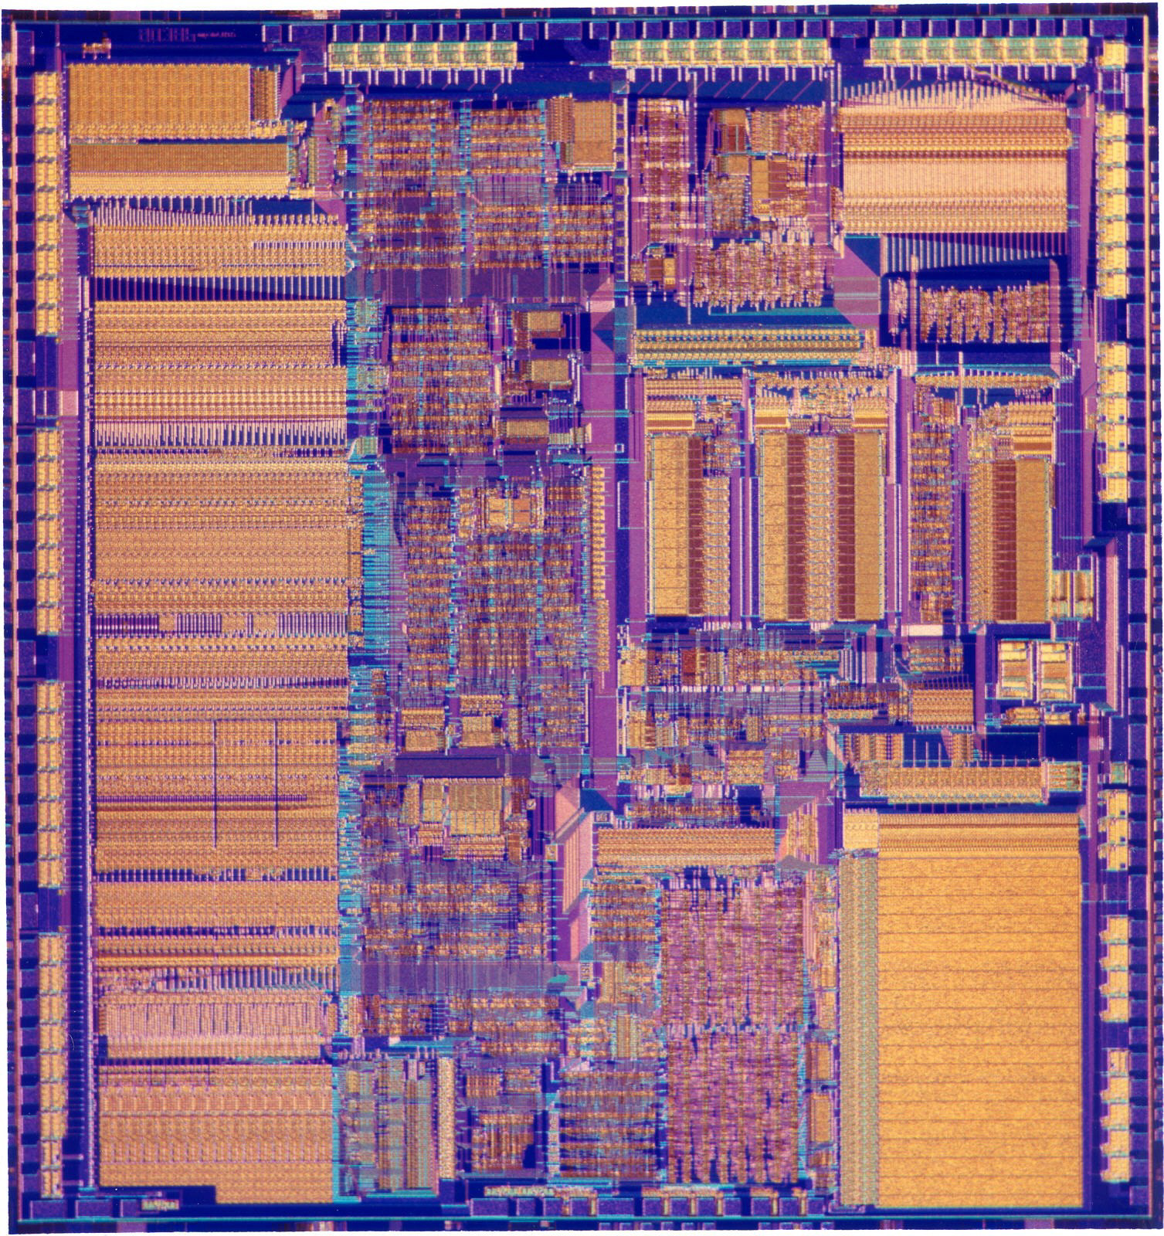
מעבד 386
יש המון שיפורים מהותיים יחסית ל 8086 (מקביליות ועוד ועוד ... כמובן שנלמד את זה בהמשך התואר)
מה שמעניין אותנו , זה 3 שיפורים :
אוגרים מורחבים בגודל 32 ביט
32 bit address bus
32 bit data bus

Slide 18
מעבד 386
General Registers
31
23
16
15
8
7
0
16-BIT 32-BIT
AH
DH
CH
BH
AL
DL
CL
BL
AX
DX
CX
BX
EAX
EDX
ECX
EBX
כל האוגרים שהיו ב 8086 נשארו
אוגרי הסגמנטים לא השתנו
תשימו לב שיש אוגרי סגמנטים חדשים ברשימה
כל האוגרים האחרים הורחבו ל 32 ביט.
מה שהיה ב 8086 הפך לחלק הנמוך של האוגר .
EBP
ESI
EDI
ESP
Segment Registers
Status and Control
CS
SS
DS
ES
FS
GS
31
0
EFLAGS
EIP

Slide 19
מעבד 386
Code
Segment
סגמנטים ב 386 :
רק ההיסט גדל ל 32 ביט ב EIP
CS
Stack
Segment
SS
DS
ES
FS
Data
Segment
GS
Data
Segment
Data
Segment
Data
Segment

Slide 20
מעבד 386
על מנת להשתמש באוגרים המורחבים של 386 , עלינו בקוד לרשום את הפקודה הבאה :
.386
ובזמן הפעלת הלינקר (tlink), עלינו להישתמש בדגל /3
לדוגמה :
.386 ; Enable 386 instructions
MOV ESI,4
MOV EDX, 6
MOV DL,[EDX+ESI+3] ; Any choice of 2 regs for 386

